Slide 1
PRODUCTOS COOPERATIVA S.O.C.I.O

Slide 2
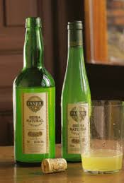
SIDRA DULCE Botella 20 cl – 1,50€

Slide 3
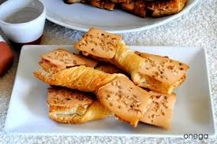
CORBATAS DE UNQUERA Caja de 10 unidades – 4,99€

Slide 4
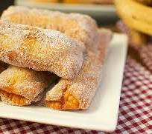
CASADIELLAS
Una docena envasadas al cartón- 8,99 €

Slide 5
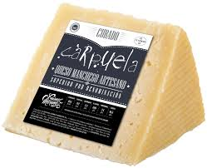
QUESO ASTURIANO DE OVEJA
Queso entero =400 gramos – 9,35€

Slide 6
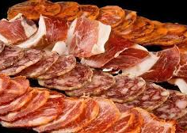
Chorizo de toro= 300 gramos -5,50€ Lomo curado artesano asturiano= 500 gramos – 12,99€ Salchichón de toro=350 gramos- 6,50€ Chorizo sabadiego = 2 uds.- 2,50€
EMBUTIDOS ASTURIANOS

Slide 7
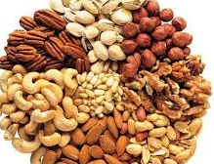
FRUTOS SECOS ASTURIANOS
Nueces con miel = 250 gramos – 6,50€
Avellanas con miel= 250 gramos- 6,50

Slide 8
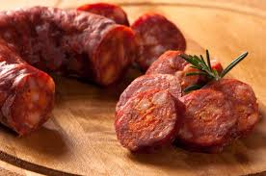
LONGANIZA Longaniza casera extra = 400 gramos- 5,99€ Longaniza blanca de Avilés = 315€ gramos- 3,99€

Slide 9
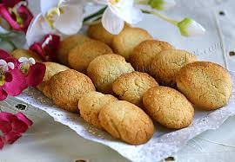
SUSPIROS DEL NALÓN Caja 600g –4,99€

Slide 10
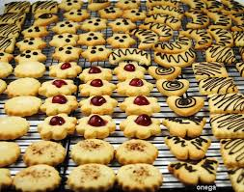
PASTAS
Pastas de chocolate y avellana 300 gramos – 7.50€
Bombones de chocolate con almendras 200 gramos- 7.50€
Carajitos asturianos 350 gramos- caja de 12 udns- 6.15 €
Bollos de marañuelas 1 docena 600 gramos aprox.- 7,99€

